Slide 1
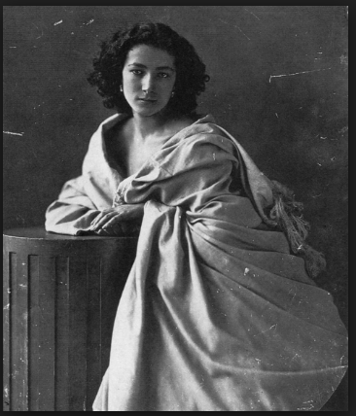
FOTOGRAFIA
1839
Félix Nadar (1820-1910)

Slide 2
Transformações na psicologia da visão, determinadas pela utilização generalizada da fotografia,
Influência sobre o direcionamento da pintura e o desenvolvimento das correntes artísticas, ligadas ao Impressinismo.

Slide 3
A objetiva fotográfica reproduz, pelo menos na primeira fase de seu desenvolvimento técnico, o funcinamento do olho humano.
O fotógrafo também manifesta suas inclinações estéticas e psicológicas na escolha dos temas, na disposição e iluminação dos objetos, nos enquadramentos, no enfoque.

Slide 4
Fotografia permite ver um grande número de coisas que escapam não só a percepção, mas também à atenção visual.
O Impressionismo estreitamente ligado à divulgação social da fotografia, tende a competir com ela, seja na compreensão da tomada, seja em sua instantaneidade, seja com a vantagem da cor.

Slide 5
Os Simbolistas , recusam qualquer relação, reconhecendo implicitamente que, quanto à apreensão e representação do verdadeiro, a pintura é superada pela fotografia.

Slide 6
A fotografia ajudou os pintores “de visão” a conhecer sua verdadeira tradição; mais precisamente, apresentando-se como puro fato de visão, ajudou-os a separar, nas obras desses mestres, os puros fatos de visão de outros componentes culturais que, até então, haviam impedido avaliar essas obras do ponto de vista da pesquisa sobre a visão.

Slide 7
Coubert foi um dos pintores do realismo que não hesitou em transpor para a pintura imagens extraídas de fotografias.
Para Coubert , não era visão que não podia ser substituída por meio mecânico, mas a manufatura do quadro, o trabalho do pintor.

Slide 8
A fotografia torna visíveis inumeras coisas que o olho humano, mais lento e menos preciso, não consegue captar; passando a fazer parte do visível,
Como também os universos do infinitamente pequeno e do infinitamente grande, revelados pelo microscópio e pelo telescópio, passam a fazer parte da experiência visual e, portanto, da “competência” do pintor.

Slide 9
Félix Nadar (1820-1910)
Ele percebia que a estrutura de sua técnica era profundamente diferente da que é própria da pintura, e, se dessa sua técnica podia nascer um resultado estético, não haveria de ser um valor tomado de empréstimo à pintura
Sarah Bernhardt (1859)

Slide 10
Só surgiu uma fotografia de alto nível estético quando os fotógrafos, deixando de se envergonhar por serem fotógrafos e não pintores, isso aconteceu no final do século XIX e no inicío do século XX.

